Slide 1

JDBC
1,73,157
232,21,138
244,160,18
7,153,219
161,201,67
228,108,10
Keep calm and carry on 保持冷静 继续前行

Slide 2
目录
JDBC的概念
建立数据库连接
Statement接口
ResultSet接口
JDBC中的数据类型
DAO设计模式
JDBC对事务的支持
PreparedStatement接口
CallableStatement接口
元数据
批处理
其他API
1,73,157
232,21,138
244,160,18
7,153,219
161,201,67
228,108,10
1

Slide 3
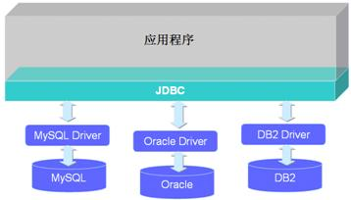
JDBC的概念
jdbc就是java与数据库之间进行通讯的api，也就是一个标准，所以如果一个java应用程序想要和数据库打交道基本上都离不开jdbc，众所周知，一些优秀的orm框架的底层也是采用jdbc进行封装的.
1,73,157
232,21,138
244,160,18
2. JdbcAPI所处的位置和它与应用程序之间的关系。绿色的部分代表jdbcAPI，它提供了很多接口，并且本身也实现了很多方法。蓝色的部分就是各个数据库厂商自己对jdbcAPI的一些实现，这就是我们常见的数据库连接驱动，这是使用jdbc程序进行开发必不可少的东西。
7,153,219
161,201,67
228,108,10
3. 数据库的连接步骤
1.注册驱动 （Driver）2.建立连接（创建Connection）3.创建执行sql语句（通常是创建Statement或者其子类）4.执行语句5.处理执行结果（在非查询语句中，该步骤是可以省略的）6.释放相关资源。
查看：Demo1/com.aptech.oracle.jdbc.registerDriver
1

Slide 4
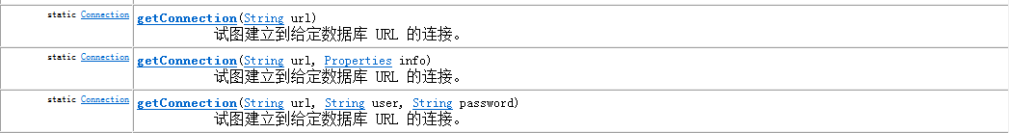
建立数据库连接
其实在上文中的代码演示中，我们都会看到如何获取一个数据库连接，就是通过DriverManager.getConnection()方法获取数据库的链接，该方法大致有三个重载的方法，都是可以进行数据库连接的获取的。
1,73,157
232,21,138
244,160,18
7,153,219
161,201,67
228,108,10
查看：Demo1/com.aptech.oracle.jdbc.getConn
1

Slide 5
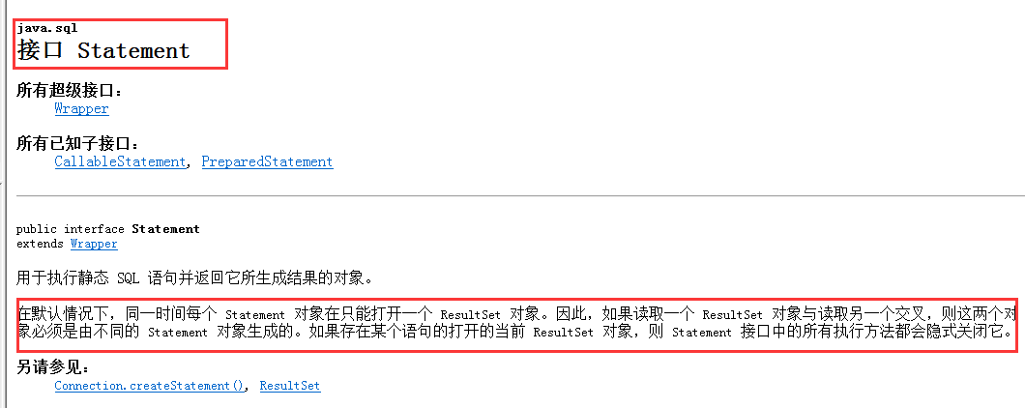
Statement接口
Statement 是应用与数据库打交道最关键的一个接口，该接口包括了我们常用的CRUD（ 增加(Create)、查询(Retrieve)(重新得到数据)、更新(Update)和删除(Delete)几个单词的首字母简写）操作，还可以设置抓取策略，比如设置数据库的游标是多少，可以根据数据量进行调优，也可以进行批量处理等，总之，该接口是非常关键的一个接口，包括后文中的预处理命令接口以及执行存储过程的接口。
1,73,157
232,21,138
244,160,18
7,153,219
161,201,67
228,108,10
1

Slide 6
Statement接口
2. Statement的缺点:
执行时发送sql，影响效率。
同样的sql，每次都要发送，不能进行有效的缓存，是一种资源的浪费.
为了防止恶意数据我们还需要编写附加的程序（过滤器）带来不必要的开支。 拼接sql字符串很容易出现错误.
3. 为了解决上述的问题，我们引入一个新的接口PreparedStatement，该接口是Statement的子接口，他们的主要区别是，在执行sql之前首先准备好sql语句，将其中的条件通过？进行占位，还有一个好处就是，同样的sql会被PreparedStatement有效的缓存，也就是说，数据库会减少校验的过程，减少消耗，这就是我们常说的预处理命令方式，在后文中也会涉及到。
1,73,157
232,21,138
244,160,18
7,153,219
161,201,67
228,108,10
查看：Demo1/com.aptech.oracle.jdbc.statement
1

Slide 7
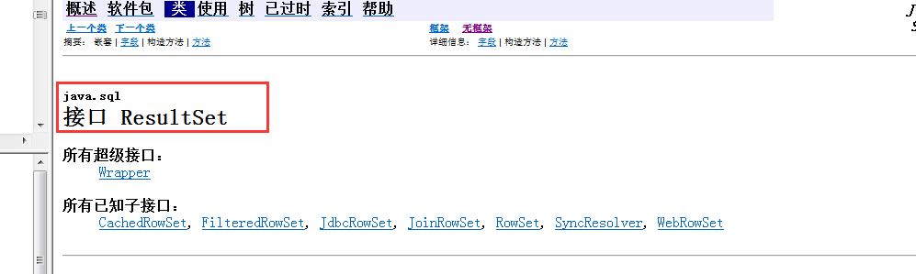
ResultSet接口
1. 从字面意思上来了解，该接口是一个数据集合，是从数据库中获取的数据会存放在该集合当中，该集合提供了很多种数据获取的方法。
1,73,157
232,21,138
244,160,18
7,153,219
161,201,67
228,108,10
1

Slide 8
JDBC中的数据类型
1. Jdbc中提供了我们能见到的所有数据类型，其中想String，int等，看一下PreparedStatement源码就可以查看得到。其中如果不知道数据表中数据类型或者不能确定是什么类型的情况下，可以直接使用setObject方法和getObject方法进行获取和设置。
2. 日期类型
3. clob
1,73,157
232,21,138
244,160,18
7,153,219
161,201,67
228,108,10
查看：Demo1/com.aptech.oracle.jdbc.dataType
1

Slide 9
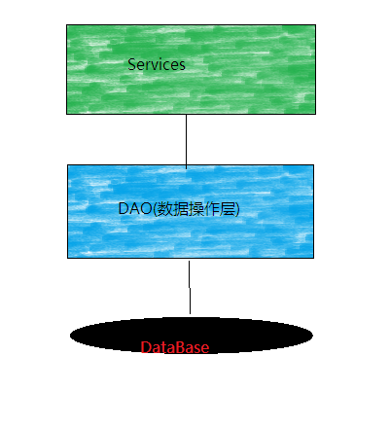
DAO设计模式
1. 实际项目中，我们经常会通过查询获取数据，然后将数据用于其他的用途，并非简单的打印或者展示，其次，在实际的应用中，和数据库打交道的jdbc代码会很少出现在业务逻辑之中，因为这样对代码的维护以及再扩展会带来极大的开销，所以会尽量的将数据层的东西抽取出来，让代码显得干净一些，这也就是DAO模式最需要解决的问题之一，当然DAO模式最大的好处是通过数据访问层的接口完全隐藏了数据层的实现细节，让业务层不需要关心具体的细节。
1,73,157
232,21,138
244,160,18
7,153,219
161,201,67
228,108,10
2. DAO的全称是data access object ，其中非常重要的一个概念是Domain对象，也就是说一个最常用的POJO对应数据库中的一个表与之对应，如下图所示，展示了DAO所处的位置和所起的作用
查看：Demo1/com.aptech.oracle.jdbc.daoexample
1

Slide 10
JDBC对事务的支持
1. 数据库的事务是保证数据完整性的一种机制，简而言之，就是怎样确保数据的执行过程要么都成功，要么都失败，举例子为假设你要给银行还款，需要从你的银行卡中扣除相关的金额也需要在你的信用卡上加钱，这个流程务必是一个完整的流程，不能拆分，如果从你的银行卡中扣除了钱，但是加钱的流程是失败的，这个时候用户是吃亏的，反之银行则会亏本，所以这就涉及到了事务的机制。
原子性(atomicity)：组成事务处理的语句形成了一个逻辑单元，不能只执行其中的一部分。
一致性(consistency)：在事务处理执行前后，数据库是一致的(两个账户要么都变，或者都不变)。
隔离性(isolcation)：一个事务处理对另一个事务处理没有影响。
持续性(durability)：事务处理的效果能够被永久保存下来 。
概括起来可以用ACID来表述。
1,73,157
232,21,138
244,160,18
7,153,219
161,201,67
228,108,10
1

Slide 11
JDBC对事务的支持
1. 数据库的事务是保证数据完整性的一种机制，简而言之，就是怎样确保数据的执行过程要么都成功，要么都失败，举例子为假设你要给银行还款，需要从你的银行卡中扣除相关的金额也需要在你的信用卡上加钱，这个流程务必是一个完整的流程，不能拆分，如果从你的银行卡中扣除了钱，但是加钱的流程是失败的，这个时候用户是吃亏的，反之银行则会亏本，所以这就涉及到了事务的机制。
1,73,157
232,21,138
244,160,18
7,153,219
161,201,67
228,108,10
2 Jdbc的事务默认是打开的，也就是说执行每一步操作的话，事务都会隐式的进行提交，在抛出异常之前，我们的更改操作已经同步到了数据库中去，此时只能看到wangwenjun减少了钱，却不能看到liudehua加了钱。我们应该如何将jdbc的事务打开呢，执行下面的语句即可connection.setAutoCommit(false);
3 connection.commit();//提交事务。connection.rollback();//回滚事务。
查看：Demo1/com.aptech.oracle.jdbc.transcation
1

Slide 12
谢
2015.08.29

